Slide 1
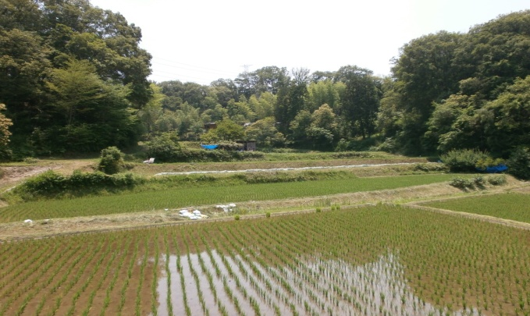
里山農空間からの恵みを…… OPENcafé 未来への～自然と農 保全の仕組みづくり～ ミーティング
大阪自然環境保全協会＆大阪府民環境会議では、水田を中心とした「農空間」の減少とそれによる生物多様性の低下などを問題視、里山農空間の保全・仕組みづくり活動を始めてきました。これまで約半年間にヒアリングやリサーチ、講演会、見学会などを重ね、新規活動をスタートし一定の＜仕組み＞を描けるようになってきました。
今回のミーティングは、それらをいったんまとめて報告・共有し、農の担い手の方々を交えて意見を交換。今後、仕組みや取組みをどのように展開し進化していくべきかを探る集いです。
・日時： 1月14日（土）
14：30～17：30
・場所： 大阪市立大学
文化交流センター
＜大阪駅前第2ビル 6Ｆ＞
２．
＊ 内容・タイムテーブル ＊
14：30 里地農空間の保全・仕組みづくり
・経過ふりかえり
・始動した活動＆一定の＜仕組み＞
14：50 ゲストのみなさんのお話
・「ありがとう農園」 粂野千代子 さん
・「丹波ハピー農園」 堀 悦雄 さん
・「棚田米穀」マコモダケ 中崎 義己 さん
16：20 意見交換・課題抽出・今後の取組み
～ グループづくり スケジュールづくり
17：30 終了
皆さんのご参加をお待ちしております
お申込み・問合せ
(公社)大阪自然環境保全協会・ＮＰＯ大阪府民環境会議
＜農空間保全グループ＞
〒530-0041大阪市北区天神橋1-9-13
TEL 06-6242-8720 / FAX 06-6881-8103

